Slide 1
Introduction à la cryptographie
Cedric Foll
Cedric.foll@univ-lille.fr / @follc

Slide 2
Plan
Eléments de cryptographie
Techniques d'attaque
Cryptographie
  symétrique
  asymétrique
Scellement & signature
Infrastructure à clés publiques
Etude de cas concrets: ssh/https
Les tunnels
Les VPN

Slide 3
Sommaire
Éléments de cryptographie
  Objectifs
  Quelques définitions
  Les utilisations
  Attaques et contre mesures

Slide 4
Les objectifs
Confidentialité des données
  Empêcher un tiers de lire une conversation
Intégrité
  Être certain qu'un message n'a pas été modifié ou altéré
Authenticité
  Authentifier de manière sûre expéditeur et destinataire

Slide 5
Définitions
Cryptographie
  Science de la transformation d'un message en un message inintelligible
Cryptanalyse
  Reconstitution d'un message en clair à partir d'un message chiffré sans connaître la clef
Cryptologie
  Cryptographie + Cryptanalyse

Slide 6
Définitions
  Message clair
  message non chiffré
  Chiffrement
  Transformation d'un message clair en un message chiffré à l'aide d'une clef et d'un algorithme
  Déchiffrement
  Opération inverse!
  Cryptage/crypter
    anglicisme
  Décryptage/Décrypter
    Reconstruction d'un message en clair par cryptanalyse (ie sans la clef et/ou algorithme de chiffrement)

Slide 7
Définitions
Attaque sur texte chiffré seul (ciphertext-only)
  L'attaquant ne possède qu'un fichier chiffré.
Attaque à texte clair connu (known-plaintext attack)
  L'attaquant possède des couples de textes clairs et de textes chiffrés

Slide 8
Définitions
Attaque à texte clair choisi (chosen-plaintext attack)
    L'attaquant est capable à partir de texte qu'il choisit de générer des messages chiffrés
  Attaque à texte chiffré choisi (chosen-ciphertext attack)
    L'attaquant est capable d'obtenir des fichiers en clair à partir de messages qu'il choisit
Un algorithme de chiffrement sûr doit être capable de résister à toutes ces attaques

Slide 9
Techniques d'attaque
Contre quoi on essaie de se protéger ?
  Les écoutes passives
    Le pirate écoute le trafic
  Les attaques par Man In The Middle (MITM)
    Le pirate est capable d'intercepter et modifier le trafic

Slide 10
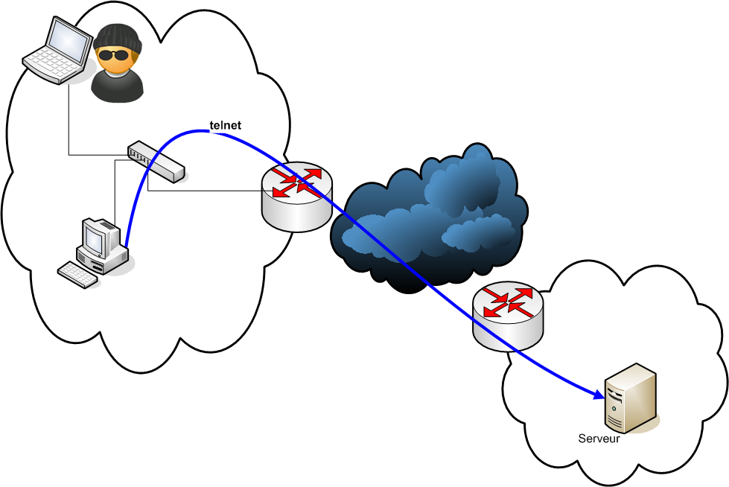
Pirate dans le LAN
c

Slide 11
Attaques par sniffing
Un pirate se trouvant dans le même LAN que la personne se connectant peut facilement écouter tout le trafic … et réaliser un Man In The Middle
C'est vrai avec un hub, du wifi ...ou un switch!
Différentes techniques
  Arp cache poisoning
  Icmp redirect
  Reconfiguration des switchs
  Attaques sur wifi
  ...

Slide 12
Attaques par sniffing
Dans le cas d'un hub
  Il suffit de faire un tcpdump sur le poste du pirate
Dans le cas d'un switchs
  Il faut utiliser une attaque pour rediriger le trafic
Le pirate doit se trouver sur le LAN du client ou bien
  Sur le LAN du serveur
  Sur un des LANs par lesquels passent les paquets

Slide 13
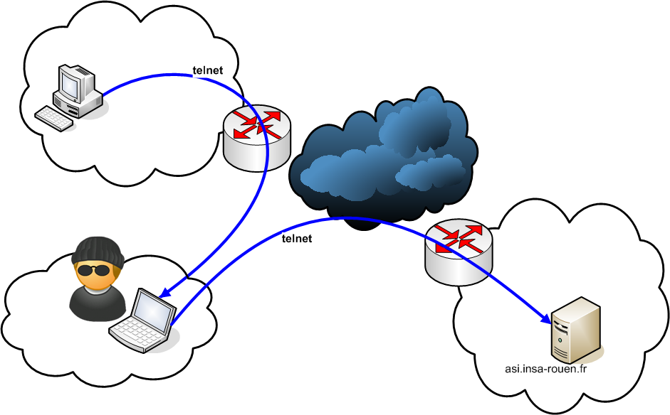
Pirate sur un autre réseau
cc

Slide 14
Le pirate est sur un autre réseau
Différentes techniques peuvent permettre au pirate de rediriger le trafic vers sa machine (MITM)
Deux grandes approches
  Se faire passer pour le serveur auprès du client
    DNS Cache poisoning
    Compromission du serveur DNS utilisé par le client
    ...
  Prendre la main sur un routeur par lequel transite les paquets
    Rediriger les flux vers la machine du pirate
    Envoyer une copie des paquets vers le serveur du pirate
    ...

Slide 15
Cryptographie symétrique
Principe: Chiffrement et déchiffrement avec une même clef
Alice veut envoyer un message à Bob
  Alice génère une clef de chiffrement et la communique à Bob
  Alice chiffre son message avec la clef et envoie ceci à Bob
  Bob déchiffre le message

Slide 16
Cryptographie symétrique
Un algorithme est sûr si sa cryptanalyse nécessite le parcours de tout l'espace des clefs.
  Clefs de 2²⁵⁶ -> tests de 2²⁵⁶ clefs possibles.
  2²⁵⁶=115792089237316195423570985008687907853269984665640564039457584007913129639936
Difficultés
  Comment choisir la clef?
    Problème de génération de nombres pseudo-aléatoires
  Comment transmettre la clef?
    Le pirate ne doit pas pouvoir intercepter la clef

Slide 17
Cryptographie symétrique «dans la vraie vie»
Principaux algorithmes:
  DES: Data Encryption Standard
    56 bits
    Inventé par IBM (avec l'aide de la NSA) en 1977
  3DES
    112 bits
    IBM en 1999
  Blowfish/TwoFish/IDEA
  AES: Advanced Encryption Standard
    128, 192 ou 256 bits
    Standard depuis 2000

Slide 18
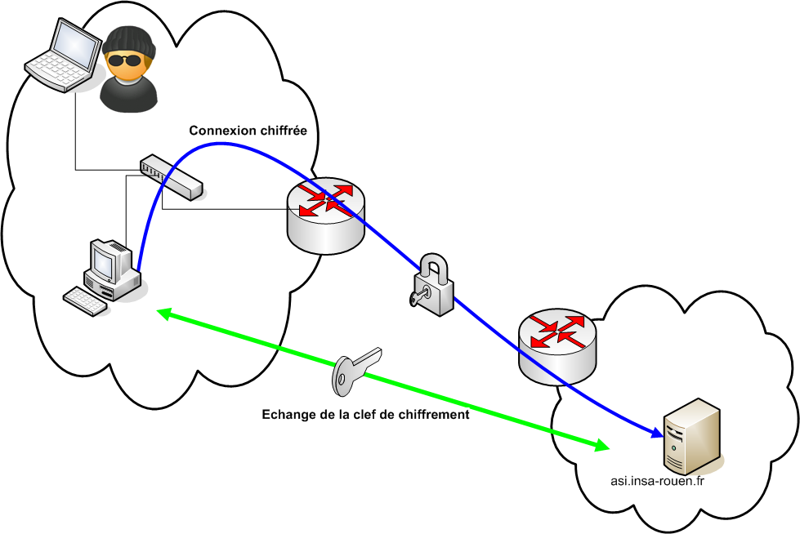
Chiffrement symétrique

Slide 19
Problème
Il faut se mettre d'accord sur une clef
  Comment échanger cette clef de manière sûre ?
  Si le pirate écoute déjà quand la clef est échangée, il va pouvoir déchiffrer le reste de la conversation

Slide 20
Cryptographie asymétrique
Une clef pour chiffrer (clef publique) et une clef pour déchiffrer (clef privée)
Premier algorithme (public), nommé RSA, en 1977, du nom de leurs auteurs (Rivest, Shamir, Adleman)
L'approche usuelle consiste à utiliser RSA (entre autres) pour négocier la clé secrète (dite clé de session) qui sera utilisé par DES, RC2, RC4, AES au cours de l'échange qui va suivre.

Slide 21
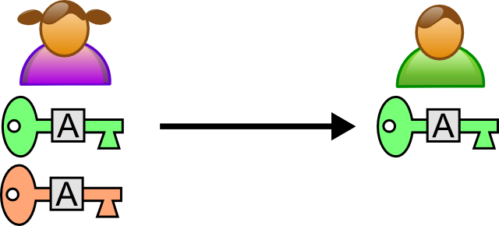
Cryptographie asymétrique
Alice génère deux clés. La clé publique (verte) qu'elle envoie à Bob et la clé privée (rouge) qu'elle conserve précieusement sans la divulguer à quiconque

Slide 22
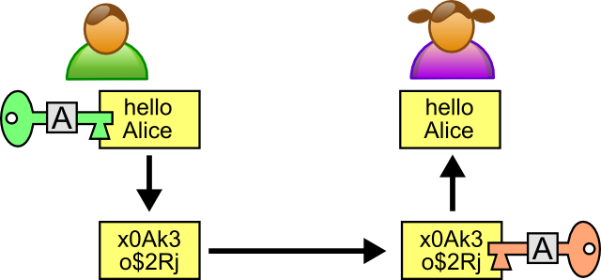
Cryptographie asymétrique
Bob chiffre le message avec la clé publique d'Alice et envoie le texte chiffré. Alice déchiffre le message grâce à sa clé privée
c

Slide 23
Cryptographie asymétrique
Remarques
  La clef privée ne doit pas pouvoir être retrouvée à partir de la clef publique. Dans le cas de RSA, retrouver la clef privée revient à une décomposition en facteurs premiers
  Le problème de la transmission de clef ne se pose plus (le problème de la génération de clef reste entier...)
  Les clefs publiques peuvent être mises à disposition sur un annuaire
  Beaucoup plus lent que le chiffrement symétrique

Slide 24
Cryptographie asymétrique «dans la vraie vie »
Principaux algorithmes
  RSA (Rivest-Shamir-Adleman)
        1977
        1024 bits (en général)
  DSA (Digital Signature Algorithm)
        1993
        1024 bits (en général)
    DH (Diffie-Hellman)
Ne s'utilise pas seul (trop lent)
Sert principalement à
    initialiser une connexion puis à négocier une clef de session
    signer numériquement des messages

Slide 25
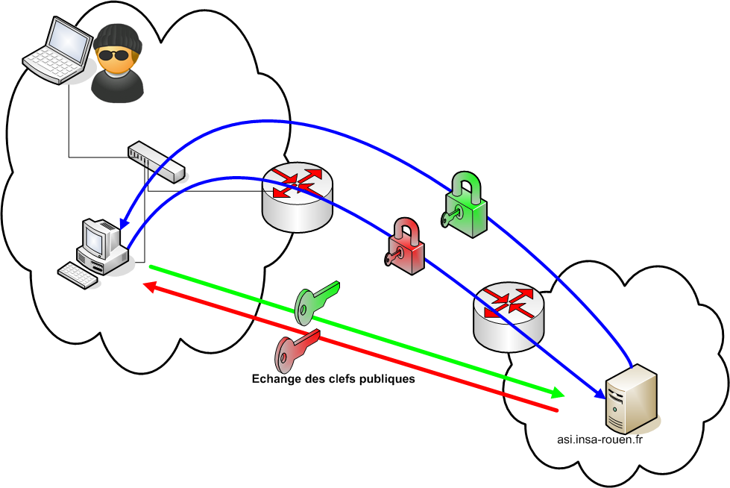
Sniffing passif

Slide 26
Sniffing passif
Le pirate est capable d'écouter toutes les conversations, certes....
  Mais le client et le serveur sont pourtant capables d'échanger leurs clefs puis de communiquer sans que le pirate ne puisse déchiffrer quoi que ce soit!
  On appelle ce protocole d'échange de clef DH, pour « Diffie Hellman », les pères de la cryptographie asymétrique

Slide 27
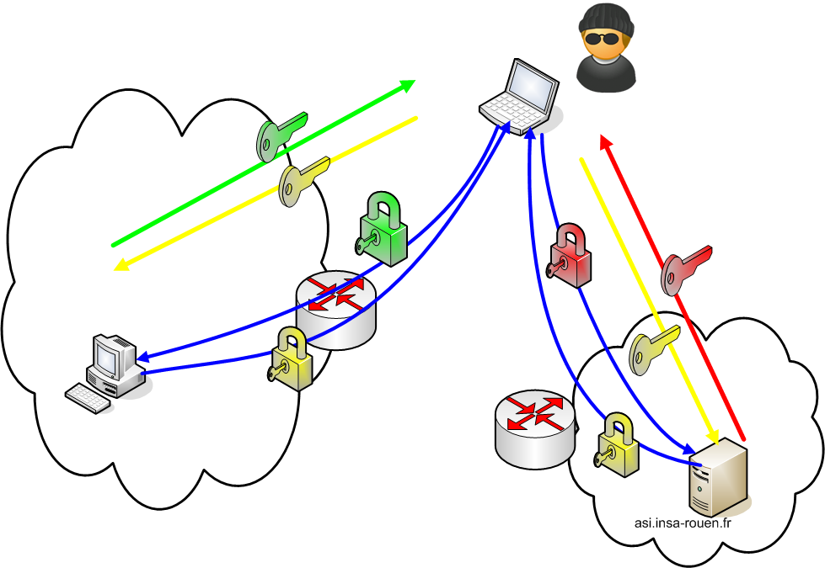
Man In the Middle

Slide 28
Man In the Middle
Le pirate se fait passer pour le serveur auprès du client et réciproquement
Le pirate doit être capable non plus seulement d'écouter le trafic, mais de l'intercepter et de le modifier
  Le client ne chiffre pas avec la clef publique du serveur mais avec la clef publique du pirate
  Le serveur ne chiffre pas avec la clef publique du client mais avec la clef publique du pirate

Slide 29
Le scellement par fonctions de hashage
Une fonction de hashage F est une fonction ayant les propriétés suivantes
  Sachant F(M) il est «impossible» de retrouver M
  Sachant M et F(M), il est «impossible» de trouver M' tel que F(M)=F(M')
  Il est « impossible » de trouver un couple (M,M') tel que F(M) = F(M') (collision)
On appelle collision un couple (M,M') tel que F(M)=F(M')
La fonction F() renvoie dans la pratique un message de quelques octets
L'implémentation informatique de ces fonctions reposent sur des algorithmes dits de « One-way encoding »

Slide 30
Attaques sur les fonctions de hashage
But
  Trouver un contre exemple à l'une des propriétés citées précédemment
Attaque force brute
  Si la fonction de hashage à une sortie de N bits, il faut 2^(N/2) messages pour trouver une collision avec une probabilité de 0.5

Slide 31
Fonctions de Hashage
  Algorithme très « sensible »
    Les fonctions de hachage produisent des empreintes radicalement différentes si l'entrée est légèrement modifiée
MD5 (Message Digest 5)
  1991 (succède à MD4)
  Message de 128 bits
  Cassé en 2004 (ie découverte de collisions en quelques heures)
SHA-1 (Secure Hash Algorithm)
  1995 par la NSA
  Message de 160 bits
  17 aout 2005, publication d'une attaque en 2^63 (au lieu de 2^80)
  2012, publication d'une attaque en 2^57,5. Coût estimé de l'attaque, 2,77M$ en louant de la puissance CPU sur le Cloud.
  SHA-2 en 2000 (en version 256 ou 512)

Slide 32
Fonctions de Hashage
A quoi ça sert ?
  Garantir l'intégrité
    Classiquement, pour le stockage de mot de passe
      Ex /etc/shadow sous GNU/linux (Unix CRYPT, MD5) , SAM database sous Win32 (NTLM, NTLMv2)
    Vérification de l'intégrité d'un fichier (correctement téléchargé, copié, ...)
      Ex md5sum sous GNU/linux
    Vérification de l'intégrité d'un message électronique
      Thunderbird/Outlook, etc.
    Pour les signatures numérique (ou électronique)

Slide 33
Signature numérique
But: Vérifier l'intégrité et l'authenticité d'un message.
Fonctionnement
  C_{pub}() le chiffrement à l'aide d'une clef publique
  C_{priv}() le déchiffrement avec la clef privée
  H() la fonction de hashage
  L'émetteur associe à M, S=C_{priv}(H(M))
  Le destinataire vérifie que C_{pub}(S)=H(M)

Slide 34
Signature numérique
A quoi ça sert ?
  Signature numérique de documents
    Ex: PGP pour les mails
  Sites webs en HTTPS
  Vérification de l'intégrité de données
    Ex: Tripwire, Samhain

Slide 35


Scellement
Message clair
MD5
X4U-ZER
ENVOI
Message clair
MD5
Message clair
X4U-ZER
=?
X4U-ZER

Slide 36


Scellement+Signature
Message clair
MD5
X4U-ZER
Kpri(A)
+
Kpub(A)
1234-ZE-76-YU
ENVOI
Message clair
MD5
Message clair
1234-ZE-76-YU
Kpub(A)
=?
X4U-ZER
X4U-ZER

Slide 37
Certificats et PKI
La signature numérique offre un palliatif à l'attaque «Man In The Middle»
L'objectif est de garantir la validité de l'association entre la clé publique présentée et le propriétaire de cette clé...
...Garantie acceptable si FIABLE et VERIFIABLE
Comment avoir à disposition les clés publiques de tout le monde sans le risque d'usurpation entité-clé publique?
RAMENER LA CONNAISSANCE DES CLES PUBLIQUES A DES TIERS CERTIFIEURS

Slide 38
Certificats & PKI
Le certifieur va délivrer un CERTIFICAT, c'est à dire un message SIGNE avec sa clé privée « disant »:
  « Je soussigné certifieur, que l'association de cette clé publique et de cette entité est valide »
PROBLEME
  Espérer qu'il y ait moins de certifieurs que de clés publiques à certifier...
  Diffuser les clés publiques des certifieurs et les faire connaitre: Solution: leur notoriété....(!)

Slide 39
Certificats & PKI: l'infrastructure d'une PKI
Une infrastructure dite « IGC » est destinée à fournir
  4 services principaux
    S1: Fabrication des comptes clés
    S2: Certification des clés publiques et publications des certificats
    S3: Révocation de certificats (et publication des listes de révocation)
    S4: Gestion de la confiance dans la fonction de certification
  3 services connexes
    S5: gestion des tokens
    S6: stockage de clés privées/certificats (comptes séquestres)
    S7: horodatage (vital pour la révocation et les durées de validité

Slide 40
Certificats & PKI: l'infrastructure d'une PKI
...Finalement la mise en place d'une PKI pose plus de problèmes organisationnels que techniques
  Ou fabriquer les clés?
  Séquestrer les clés privées?
  Quelle hiérarchie de certification? Déléguer ou tout signer?
  Sémantique et stockage du certificat (annuaire)
  Quelle localisation pour les CRL?
  Conditions d'acceptation d'un certificat par les clients
  Quel support pour les certificats et biclés?
  En cas de sursignature, le CA « Root » doit-il auditer ses fils?
  etc.

Slide 41


Certificats & PKI
MD5
Message clair
+
Kpri(A)
Kpub(B)
X4U-ZER
CERTIFICAT
issu d'un
TIERS DE CONFIANCE
et chiffré avec Kpri(CA)
1234-ZE-76-YU
Message CHIFFRE
QSDAZD-AZEA-AZEDQ-67JJ
AZD-ERT-345-2343-QSFDE-9789
124-ZERZ
...
Kpub(A)
3
Message clair
MD5
Message clair
CERTIFICAT
issu d'un
TIERS DE CONFIANCE
Kpub(A)
1
Kpri(B)
On extrait Kpub(A)
avec Kpub(CA)
X4U-ZER
X4U-ZER
2

Slide 42
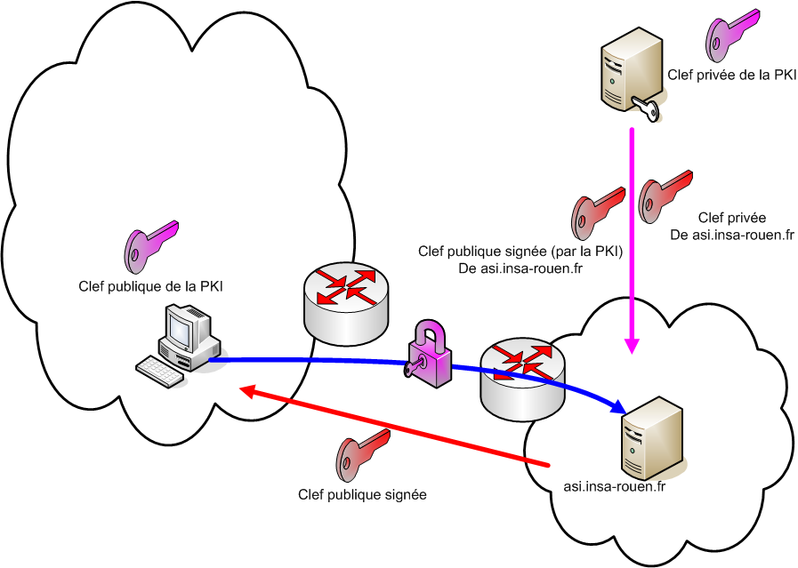
PKI

Slide 43
En résumé
Confidentialité
  Cryptographie Asymétrique et symétrique
    Diffie-Hellman, RSA, DSA....DES, RC4, AES
Authenticité
  Signature numérique
    PKI → Une utilisation très courante est les certificats SSL pour les sites web en HTTPS (court suivant)
Intégrité
  Fonction de Hashage (le fichier n'a pas été altéré)
  Signature numérique (il n'a pas été altéré; le contenu est certifié...et non répudiable!)

Slide 44
Solution à tous les problèmes de sécurité ?
NON
Pas UNE solution magique, et de nombreux problèmes se posent
  Où sont stockées les clefs ?
  Comment sont transmises les clefs ?
  Comment sont générées les clefs?
  L'implémentation est-elle correcte ?
  L'algorithme est-il sûr ?
« Beautiful pieces of mathematics were made irrelevant through bad programming, a lousy operating system, or someone's bad password choice. » Bruce Schneier

Slide 45
Quelques pièges à éviter
Utiliser des algorithmes de chiffrements propriétaires
  Tous ceux qui ont essayé se sont plantés
  (ex: Microsoft avec PPTP)
Stocker des mots de passe en utilisant un algorithme de chiffrement
  Un pirate peut faire du reverse engineering sur le programme pour trouver l'algorithme et la clef
  Il faut utiliser une fonction de hashage!

Slide 46
Quelques pièges à éviter
Réinventer la roue
  L'écriture de fonctions de cryptographie est très très compliqué
  Des librairies ouvertes et sûres existent (GNUTLS (succède à OpenSSL), Libcrypt, GnuPG, OpenSSH...)
        Et quand bien même...
          Faille OpenSSL de Debian en 2008

Slide 47
Faille Debian OpenSSL
« Back in September 2006 a line of code was removed from the Debian distributed OpenSSL package. The reason? That one line of code was responsible for causing an uninitialized data warning in Valgrind, the linux based programming tool used for memory debugging, memory leak detection, and profiling, by removing it the error went away!
Unfortunately that one line of code also seeded the random number generator used by OpenSSL, so as a result the keyspace used by affected systems went from 2^1024 to about 2^15. »
  Une conséquence : espace des clefs publiques ssh généré sur une Debian/Ubuntu → 32,767...
Bug détecté (rendu publique) deux ans plus tard...
Voir http://insanity-works.blogspot.fr/2008/05/debianubuntu-serious-opensslssh.html

Slide 48
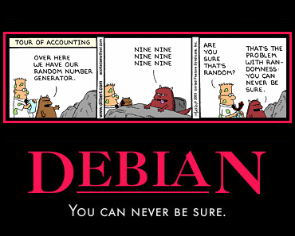
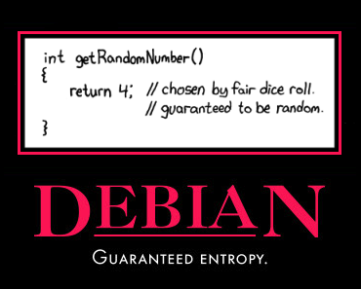
Faille Debian OpenSSL

Slide 49
Conclusion
La cryptographie est indispensable dans les systèmes d'information modernes
  Elle répond aux problématiques principales de sécurité
        confidentialité
        intégrité
        authenticité
Mais
  Ce n'est pas une solution miracle
  C'est un domaine ardu et donc difficile à intégrer de manière sûre

Slide 50
Conclusion
Le problème du piratage et des intrusions est lourd
Des solutions techniques crédibles existent
La sécurité des échanges est mature
La signature électronique peine toutefois à décoller faute de consensus sur le support adapté
TOUT CECI NE DOIT PAS MASQUER QUE LA SECURITE N'EST JAMAIS QU'UN SIMPLE PROBLEME TECHNIQUE MAIS AVANT UN PROBLEME ORGANISATIONNEL ET HUMAIN

Slide 51
L'affaire Snowden
« There are two types of encryption: one that will prevent your sister from reading your diary and one that will prevent your government. » Bruce Schneier
« It is insufficient to protect ourselves with laws; we need to protect ourselves with mathematics. » Bruce Schneier

Slide 52
L'affaire Snowden
Programme Prism
  « Partenariats conclus progressivement par la NSA depuis décembre 2007 avec plusieurs géants du net : Microsoft, Yahoo, Google, Facebook, PalTalk, Youtube, Skype, AOL et Apple » source Le Monde
  Accès direct aux SI des entreprises citées ci dessus. Toutes les données des utilisateurs seraient accessibles par la NSA directement.

Slide 53
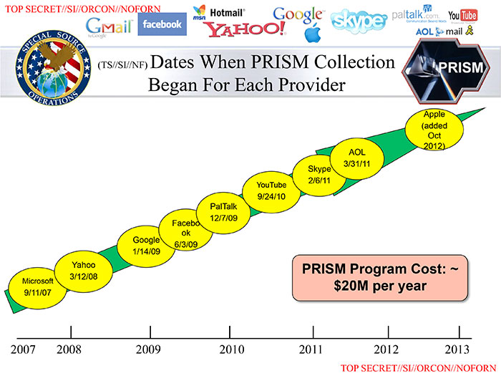
Prism

Slide 54
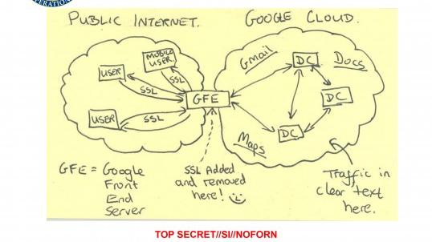
L'affaire Snowden
UPSTREAM
  Collectes sur les fibres optiques
    Récupère des flux chiffrés ou non
    Pour les flux chiffrés différentes options sont possibles comme un MITM

Slide 55
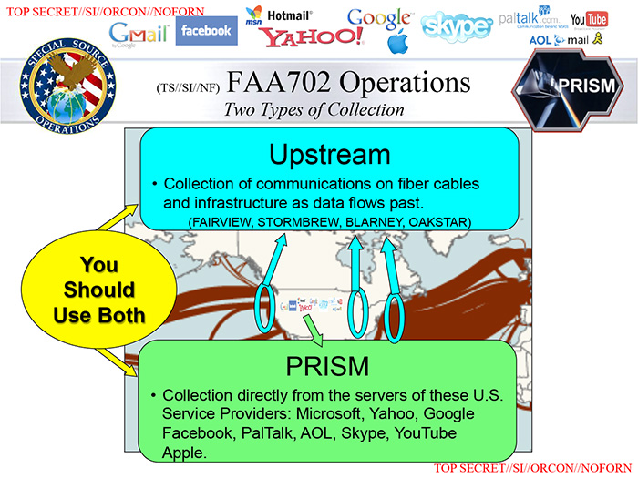
Upstream

Slide 56
NSA et le chiffrement
Légalement la NSA peut obtenir les clefs privées des entreprises américaines
  Mais lors d'une une écoute passive d'un flux chiffré ce n'est pas suffisant (voir cours sur l'échange DH, les PKI et le SSL).
    Soit en réalisant un MITM
      Elle a les moyens d'intercepter le flux dans bien des cas (voir slide Upstream et celui avec le smiley)
    Soit en réussissant à « casser » le flux SSL
      Attaque force brute
      Utilisation de faiblesses dans les algorithmes ou leur implémentation
  Voir « Espionnage : pour casser les clefs de chiffrement, la NSA a dû “tricher” » sur Le Monde

Slide 57
NSA et le chiffrement
La NSA a « inventé » plusieurs primitives cryptographiques ou participé à leur choix :
  Les normes cryptographiques US sont validées par le « National Institute of Standards and Technology » (et font autorité dans le monde), la NSA y participe activement.
  « I don’t understand why the NSA was so insistent about including Dual_EC_DRBG in the standard. It makes no sense as a trap door : It’s public, and rather obvious. It makes no sense from an engineering perspective : It’s too slow for anyone to willingly use it. » Bruce Schneier en 2007
  Les doutes sur une backdoor dans cet algorithme (générateur de nombre pseudo aléatoire) et sur d'autres notamment ceux faisant appel aux courbes elliptiques sont forts.

